Slide 1
Le recensement progressif en mode SAAS
21-23 mai 2025
Forum OASIS-OKAPI – Session 2
Mercredi 21 mai 2025

Slide 2
Le recensement progressif
Illustration : Mise en place d’un système de gestion pour les 122 ouvrages d’art d’une métropole
Le recensement progressif en mode SAAS

Slide 3
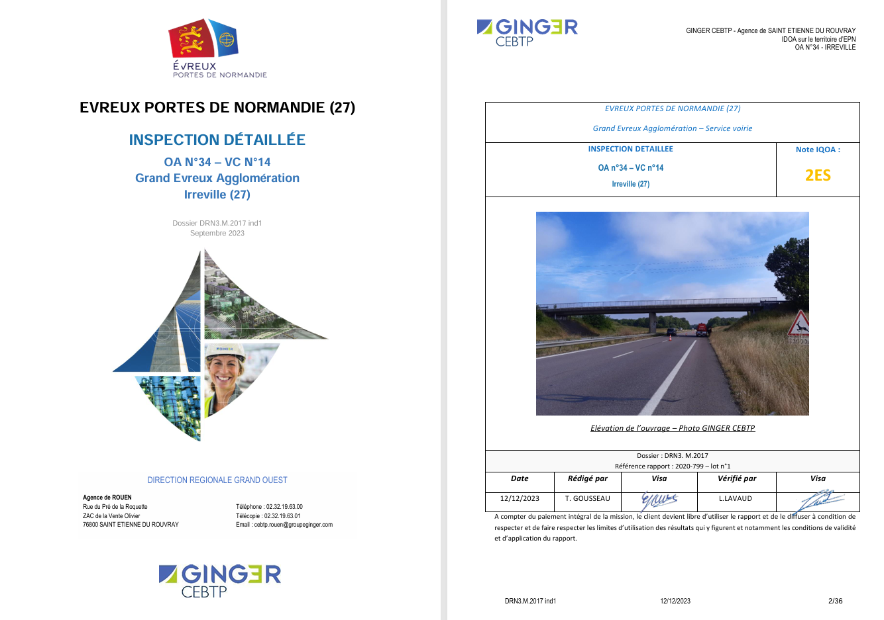
Remise Evreux Porte de Normandie
122 dossiers d’ouvrage remis avec photos associées (vue en plan, élévation amont, élévation aval, …)
Le recensement progressif en mode SAAS

Slide 5
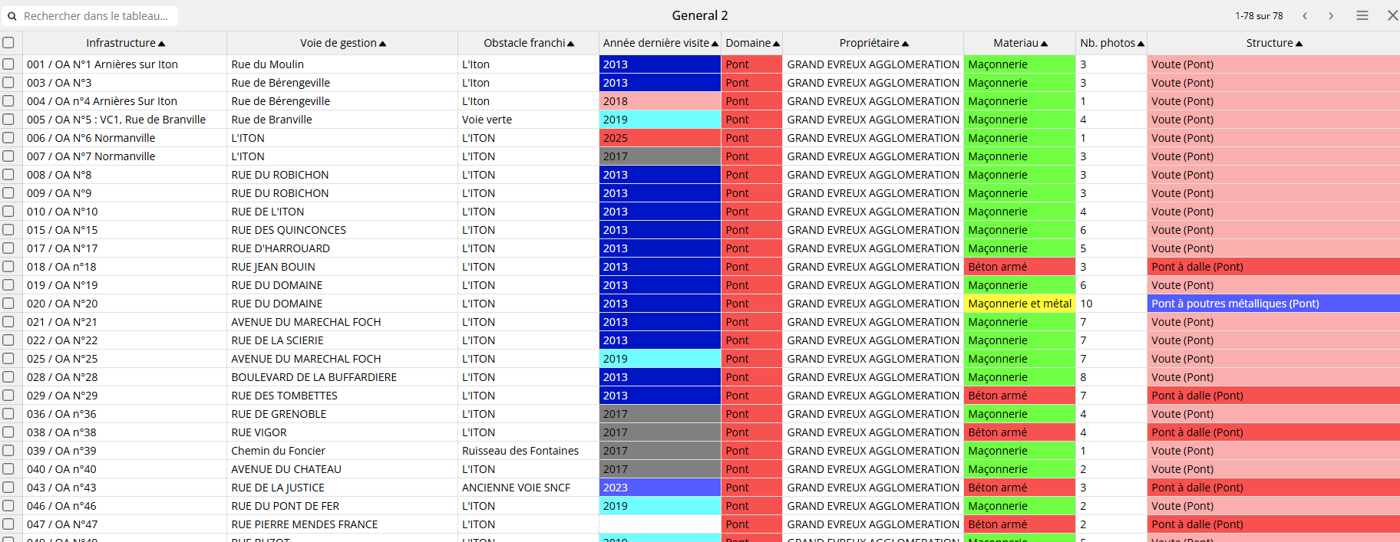
Le projet EPN – Etape 1
Recensement dans OASIS-WEB avec des modèles
Le recensement progressif en mode SAAS

Slide 6
Le projet EPN – Etape 1
Recensement dans OASIS-WEB avec des modèles
Le recensement progressif en mode SAAS

Slide 7
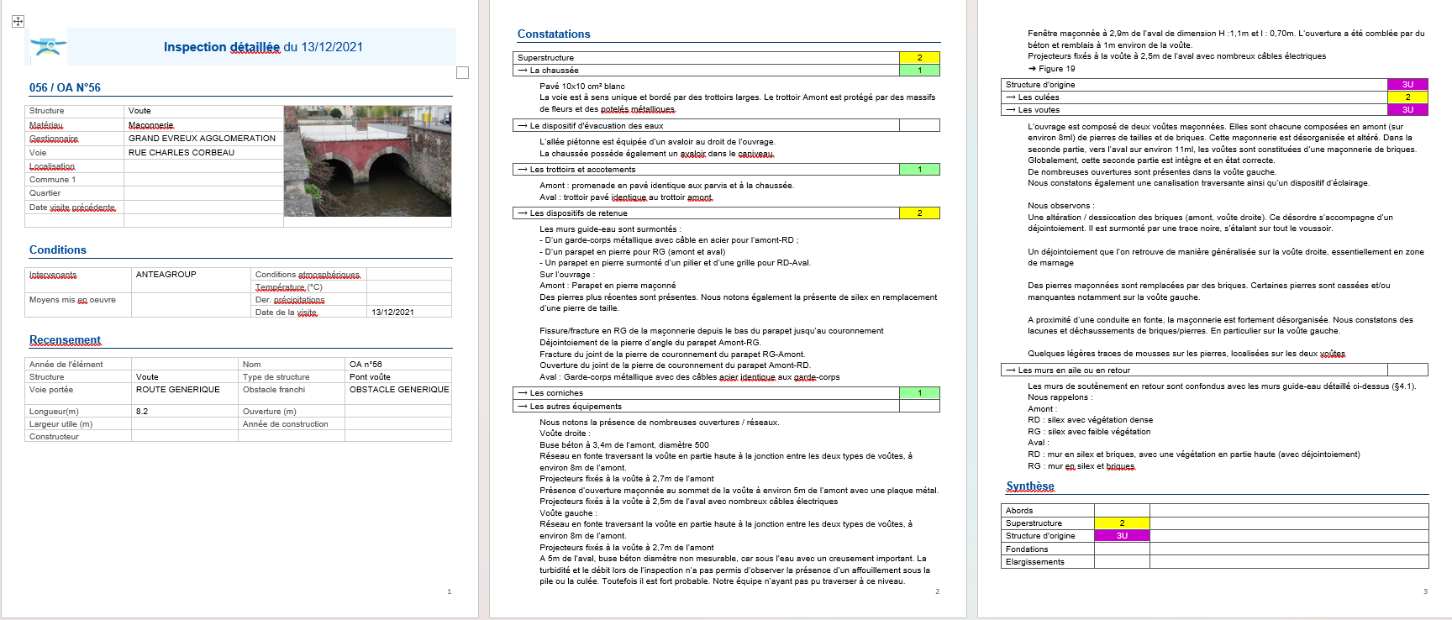
Le projet EPN – Etape 2
Saisie manuelle 122 inspections détaillées de référence
Le recensement progressif en mode SAAS

Slide 8
Le projet EPN – Etape 2
Saisie manuelle 122 inspections détaillées de référence
Le recensement progressif en mode SAAS

Slide 9
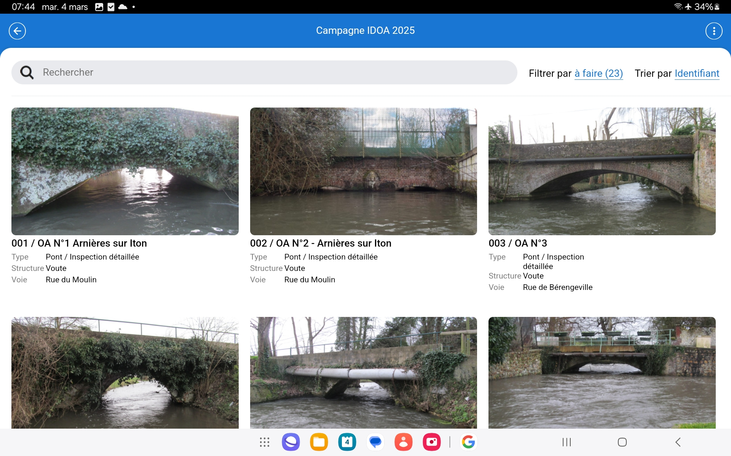
Le projet EPN – Etape 3
Réalisation des visites internes par le SOA
Le recensement progressif en mode SAAS

